Slide 1


NGUYÊN LÝ MÁY
Giảng viên : Hoàng Ngọc Thiên Vũ
Bộ môn : Cơ sở kỹ thuật-khoa SPCN
Email : hntvu@ute.udn.vn

Slide 2
Chương 5
HỆ BÁNH RĂNG

Slide 3
NỘI DUNG
§5.1. CÁC ĐỊNH NGHĨA
§5.2. HỆ BÁNH RĂNG THƯỜNG
5.2.1. Định nghĩa
    5.2.2. Công dụng của hệ bánh răng thường
  §5.3. HỆ BÁNH RĂNG VI SAI
5.3.1. Định nghĩa
    5.3.2. Quan hệ vận tốc góc của các bánh răng trung tâm và cần C
    5.3.3. Tỷ số truyền của hệ bánh răng hành tinh

Slide 4
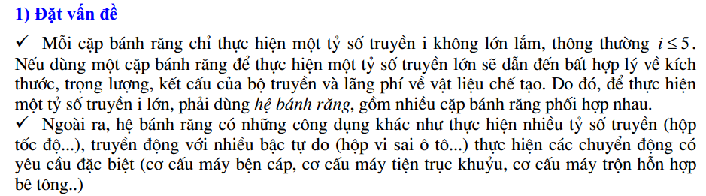

Slide 5
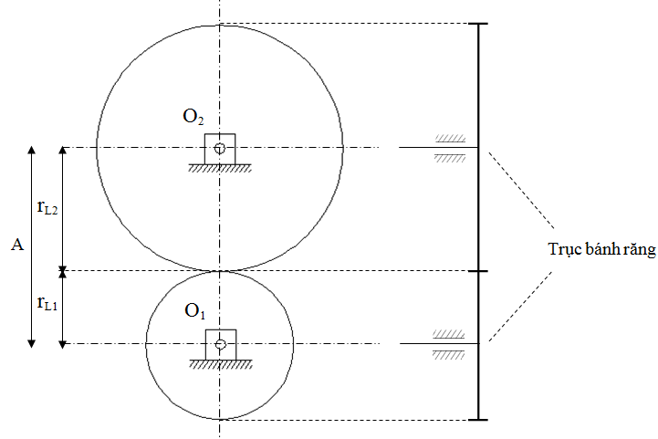


5.1. Các định nghĩa
+ Hệ bánh răng
+ Kí hiệu:
a) Lược đồ động cặp bánh răng ngoại tiếp
Bánh răng tiêu chuẩn

Slide 6
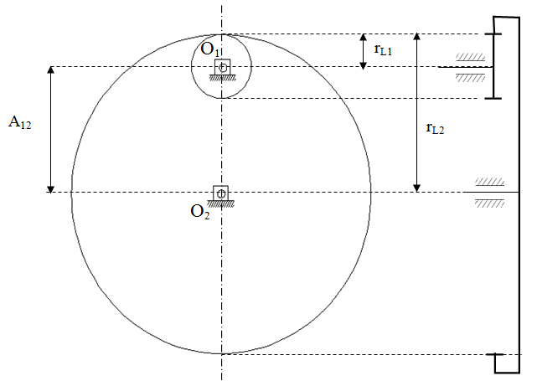

Lược đồ động cặp bánh răng nội tiếp

Slide 7

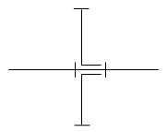
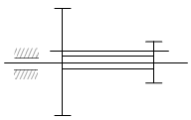
Trục lắp chặt với bánh răng
Bánh răng lắp lỏng trên trục
(lồng không)
Bánh răng di trượt được

Slide 8
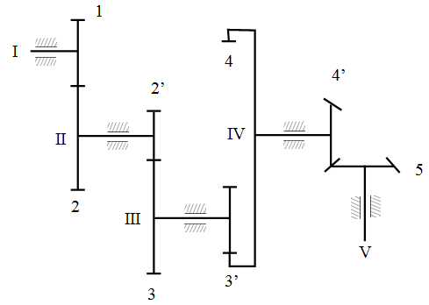
5.2. Hệ bánh răng thường
5.2.1. Định nghĩa
- Hệ bánh răng
- Các trục của bánh răng đều được lắp cố định
Bậc tự do???

Slide 9
Bậc tự do: W = 3n- (2T+ C)
  n (số khâu động) = 5
  T (khớp thấp) = 5
  C (khớp cao) = 4
Vậy: W = 3x5-(2x5+4) = 1(btd)

Slide 10






Phân tích động học hệ bánh răng thường
Xét chiều ???

Slide 11
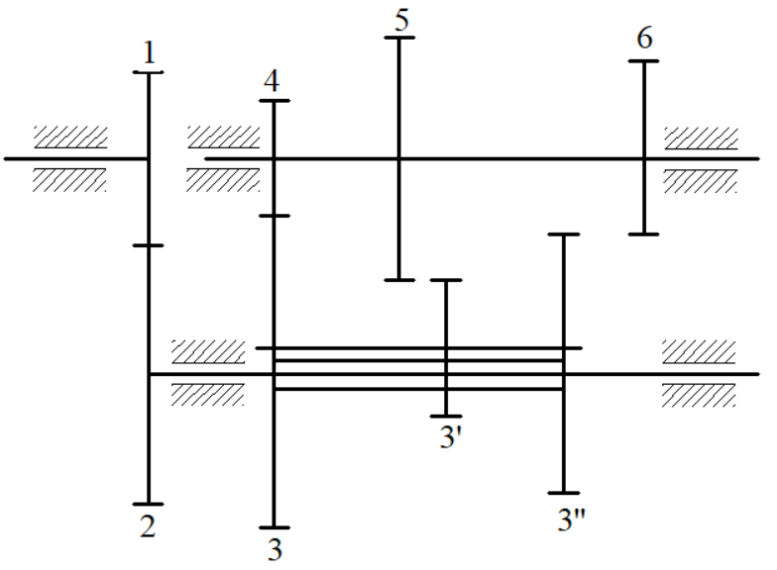



5.2.2. Công dụng của hệ bánh răng thường
Dùng để thực hiện tỷ số truyền lớn
Dùng để thực hiện nhiều cấp tỷ số truyền

Slide 12




Biết
Cho biết (các bánh răng ăn khớp tiêu chuẩn)
Tính
Ví dụ:

Slide 13
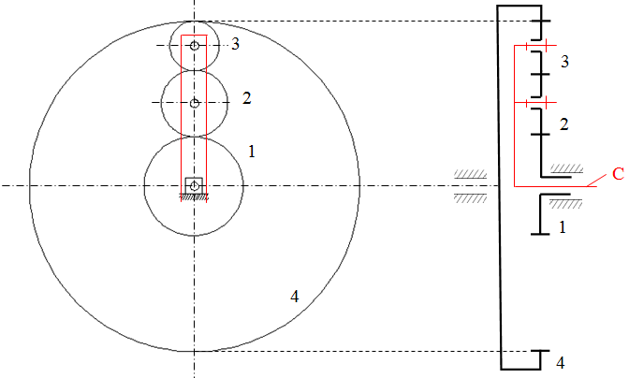
5.3. Hệ bánh răng vi sai
5.3.1. Định nghĩa
- Hệ bánh răng
- Mỗi cặp bánh răng ăn khớp có ít nhất một bánh răng có trục lắp di động
Bậc tự do???

Slide 14
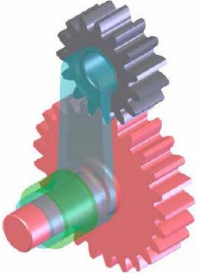
Bánh răng vệ tinh (hành tinh)
Khâu cần
Bánh răng trung tâm
Các trục của các bánh răng trung tâm và khâu cần phải đồng trục -> Điều kiện đồng trục

Slide 15
Bậc tự do của hệ bánh răng vi sai:
W = 3.5 – (2.5 + 3) = 2
Nếu cố định khâu cần
Hệ bánh răng vi sai -> Hệ bánh răng thường
Nếu cố định một trong các bánh răng trung tâm
Hệ bánh răng vi sai -> hệ bánh răng hành tinh

Slide 16
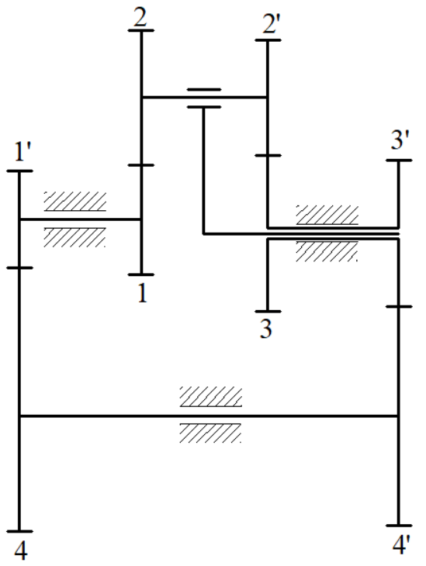
Ngoài ra còn có trường hợp đặc biệt là hệ bánh răng vi sai kín

Slide 17



5.3.2. Quan hệ vận tốc góc
5.3.3. Tỷ số truyền của hệ bánh răng hành tinh
Nếu
Nếu

Slide 18
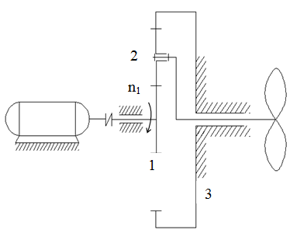
Ví dụ
Ví dụ 1
Cùng m, α
1/ Tính Z3?
2/ Tính nC?

Slide 19



Vì điều kiện đồng trục:

Slide 20
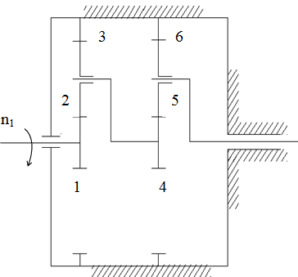




Ví dụ 2

